Slide 1
习题六

Slide 2
6-6
如图连接74HC123（可重复触发单稳态触发器），假如输入脉冲如图所示，试画出输出波形。

Slide 3
6-8
在如图所示电路上，画出输出波形。

Slide 4
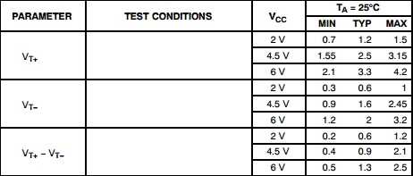
6-9
估算采用集成施密特触发器芯片74HC14外接R=1K，C=1000pF构成的多谐振荡器频率和占空比。

Slide 5
6-9

Slide 6
6-10
采用7555振荡器，产生与上题相同频率的波形，如何设计电路。
T₁=0.7R₁C
T₂=0.7R₂C
T=0.7（R₁+ R2）C
取C=1000pF,则：

Slide 7
6-14
如图所示为心率失常报警电路。心电输入信号为ui，峰值为4v。
说明555定时器I和II的电路名称；
画出A、B、D三点波形；
说明报警原理。
单元电路I：构成施密特触发器，功能：心率信号整形。
单元电路II：构成可重复触发的单稳态触发器。
工作原理：当心率信号频率足够高时，单稳态触发器被连续出发，输出保持为高电平。当心率信号周期过长时，单稳态触发器不能连续触发，而导致输出振荡波形告警。其振荡周期与心率周期一致。

Slide 8
6-14
B
D
A
每次V_{I}出现负脉冲时，总会将C上的电荷先放掉。输出将在V_{I}回到高电平后，延长一个T_{W}宽度。

Slide 9
6-14

